Slide 1
应用历史经典影片进行情境教学
福建泉州 李元锋
2022.10.19

Slide 2
一、情境化教学是新高考导向的必然选择。
目录
二、历史影视短片是高度浓缩的情境载体。
三、历史影视短片是人文艺术的智慧结晶。
四、应用历史影片有效开展德育美育工作。
五、历史影片的选择原则和课堂实操介绍。

Slide 3
一、情境化教学是新高考导向的必然选择。
自新高考启动以来，题目的类型发生了重大变化。对于历史学科来说最显著的特点是：
高考命题不再拘泥于教科书，而是选取古今贯通或中外关联的新材料，以崭新的试题情境作为考查的载体，从而把握历史发展的基本脉络。这种命题倾向性，越来越摒弃固化的知识点记忆性的考查，愈发显得灵活多样。突出体现对“阅读理解情境内容然后进行分析思考”的要求，非常贴合生活场景的实际，反映了新时期对学生学习历史知识后的应用实践能力培养，和中国传统上的“博学审问明辨慎思笃行”的治学原则非常吻合。

Slide 4
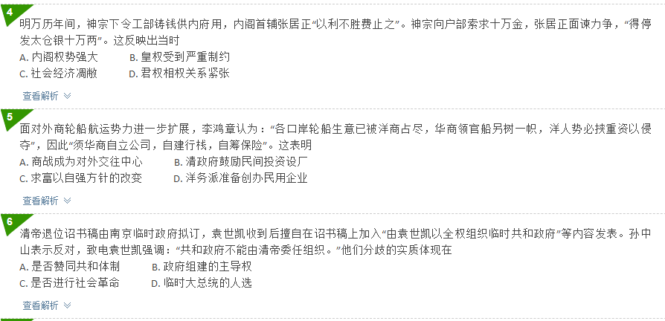
1. 2020年全国高考历史卷三 （选择题）

Slide 5
“无情境不命题”的试题呈现形式，要求教师在教学过程中必须改变之前通过讲解知识点来进行学习记忆和思考的教学方式，调整到重点构建“情境化”的教学方式。从而让学生在一个又一个的“具体情境”中理解历史背景、具体思考历史问题，然后总结记忆历史知识点、深入分析。
从中可以看出：新高考试题情境化导向的目的，在于打破之前照本宣科的教学模式，鼓励教师把历史教学生动化、鲜活化，避免干巴巴地学习“课本历史文字”。要突出焕发历史学科内在的生命力、激活学生学习的兴趣和动力，让学生浸润在“有血有肉、有饱满感情、有深度思考”的历史具体情境中，由此自然引导生成学科素养、培养学科关键能力。

Slide 6
2.它山之玉：习近平总书记十分重视思政课的教学创新。
2019年，在学校思想政治理论课教师座谈会上，总书记就提出运用现代信息技术等手段建设智慧课堂等“值得肯定和鼓励”。此次到人民大学的“思政课智慧教室”亲自感受，用意更深。在2021年全国两会现场，他形象地说，“这个‘大思政课’我们要善用之”“拿着一个文件在那儿宣读，没有生命、干巴巴的，谁都不爱听，我也不爱听。”同样在学校思想政治理论课教师座谈会上，他直言不讳，如果做一天和尚撞一天钟，照本宣科、应付差事，那“到课率”、“抬头率”势必大打折扣。
此次考察，习近平总书记为办好思政课，进一步把脉定向：思政课的本质是讲道理，要注重方式方法，把道理讲深、讲透、讲活，老师要用心教，学生要用心悟，达到沟通心灵、启智润心、激扬斗志；青少年思想政治教育是一个接续的过程，要针对青少年成长的不同阶段，有针对性地开展思想政治教育。

Slide 7
3.深度思考：为什么习主席要这么重视思政和历史课程的鲜活性？
个人在2004年到武汉大学读书时，曾经发现一个严重的学习情况。在大学的课堂上，特别是马克思主义哲学、毛泽东思想和邓小平概论、形势与政策等政治历史课程，很多学生都是在“混课堂“，要么是临考前背一背过关的、要么是趴着睡觉的，能够认真去上课的同学很少。为什么有这样的情况呢？就是因为单纯的课本内容很枯燥，确实生动鲜活的吸引力，学生也不知道这样的课程对自己将来有什么帮助。在大二的毛概课堂上老师教的比较用心，我们当时还观看了厦门远华案和台湾的政治黑金等影视纪录片，但还是不少同学不认真学习。就这个情况，我在期末考试的时候专门写了一封信给我的老师，提到：这么严肃重要的课程，这么多学生（文、理、工等各科）都不重视，课本内容缺乏生动性，我们应该引起高度重视。没有深度的历史政治哲学视野，就缺乏对人类命运的深刻关切。

Slide 8
二、历史影视短片是高度浓缩的情境载体。
在情境化教学的原则指导下，合理构建和选择历史情境载体就是一个
非常重要的工作。大致来说，我们可以做这么五个准备：
1. 充分立足高中历史课本重难点和课标要求、高考目标和育人要求。
2. 选择课文中经典的历史热点片段，比如秦始皇统一六国、隋文帝创立科举制和三省六部制、孙中山建立中华民国、解放军百万雄师过大江、毛泽东炮打英国紫石英号军舰、改革开放建立深圳特区。
3. 通过教师自身的语言和课件、板书构建情境。这是教师个人基本功。
4. 选取相关的文献材料或者试题构建情境。这是历史学术研究必备要求。
5. 选取经典的历史影视短片来构建情境。这是借力提高教学品质。

Slide 9
1. 历史学科具有独特的影片情境资源优势。
历史学科在众多的高中学科中来说，是有独特影视资源优势的一个学科。因为重大的历史事件不仅是现在高考需要考察的重点，也是大众文化学习、领导素养提高、历史文化传承关注的热门领域，特别是在我国有大量的历史文献资料情况下，根据各种历史故事所拍摄的影视剧非常多，比如各个王朝的电视剧、电影层出不穷，关于党史国史的纪录片也非常多，国外的各种历史纪录片、影视剧也是拍摄的精美。
大量的资金投入、优秀的导演和演员精心制作、恢弘的气势和动听的音乐、直观的场景和立体的呈现，让影视片能够全方位地呈现历史学科的独特魅力，这种高度浓缩的历史情境能够让学生能够身临其境感受感受、理解和思考历史事件、人物，强力提高历史学习的兴趣。

Slide 10
2. 新时期学生对于网络视频信息的情境需求度非常高。
在个人的教学实践中发现：学生在课堂中对文本信息的兴趣度远远低于对视频信息的喜欢。这是为什呢？我想到了吃饭的例子。同样的饭菜，有的厨师做出来味道不好没人愿意吃，可是有的厨师做的味道就非常受欢迎。这说明了：看起来是同样的内容，但是加工的方式存在精心和一般，就决定了品质的吸引。
当然，我们不能狭隘地理解文本信息就是不好，而是说教师要思考如何帮助把“历史科目”这道菜精心烹制好，让学生喜欢吃、容易消化吸收，那么不就自然完成了教学品质的提高？所以从这个角度看：影视短片具备了立体化、生动直接、蕴含艺术魅力和人文素养等多种特点，能够极大地吸引学生的注意力、激发学生的学习兴趣、涵养学生的情操、构建历史学习的浓厚氛围。有些课本的文字概念相比老师费尽口舌去解释，远不如影视短片能够让学生的情境化代入非常迅速，所以经典影视短片能够起到这个作用，它满足了学生的“精神食粮”口味，让学生愿意去“吃”，容易消化理解，所以就要思考如何从“经典影片”上做足文章、提高教学效果。比如毛主席炮轰紫石英号军舰，可以很好地结合自鸦片战争英国入侵后中国逐步丧失内河权、建国后另起炉灶的外交政策中专门提到收回内河航行权。（选必一第14课）

Slide 11
三、历史影视短片是人文艺术的智慧结晶。
历史学科是人文艺术科学的基础。这是为什么新高考改革后，历史学科成为了和物理并驾齐驱的“3+1+2”选科中的“1”。虽然目前在传统的理科学习思维定势影响下，很多学生还是选择了物理。但是，选择历史的学生人数在逐步增加，特别是艺术类学生越来越多（他们基本都是选择历史的），随着时间发展，国家对于人文艺术领域的精英人才需求量越来也大，历史学科必将成一个非常重要的科目。
既然是基础，就需要用人文艺术科学整体观来对待历史学科教学，而不是简单地割裂成历史知识的学习。这就好比我一道美味佳肴取出其中几种原料，就会失去很多“美味”。历史与人文、哲学、政治、艺术等交融，才诞生了极具艺术张力的影视大片，这些经典之作是人类的智慧结晶。比如《封神榜》、《西游记》、《三国演义》、《开国大典》、《康熙王朝》、《末代皇帝》等影视经典，《台北故宫》、《如果国宝会说话》等优秀纪录片。

Slide 12
借鉴思考：电影教学法的实践成功案例。
电影教学法流行于美国哈佛大学，别名为美国哈佛大学电影教学法。这些年，电影教学法陆续采用美国好莱坞经典商业电影多达上百部。1992年，美国哈佛大学尝试了一个全新的教学方式，美国哈佛商学院导师组织学生系统地观看美国好莱坞经典商业电影并重点讨论，在讨论中形成自己的观点和看法，因此电影教学法别名为美国哈佛大学电影教学法。
美国哈佛商学院导师首先是提高学生的参与和投入程度；其次是注重学习结果的多样性，思维能力的训练也会在完全立体的互动中得到体现；最后是强调联系实际的应用性，之后学生实战的操作性也会随之得到明显的提高。
从中可以看出：电影教学法的效果非常之良好。在我们的历史课堂上，由于时间的限制，所以不可能就一整部影片进行探讨。但是3到5分钟的片段解读是绝对合适的，由此做深度思考探讨，能够起到非常好的作用。

Slide 13
四、应用历史影片有效开展德育美育工作。
《普通高中历史课程标准（2017年版2020年修订)》中说明: 以立德树人为历史课程的根本任务。历史课程最基本和最重要的教育理念，是全面贯彻党的教育方针，切实落实立德树人的根本任务 ，坚持育人为本、德育为先，使历史教育成为形成和发展社会主义核心价值观的重要途径。发挥历史课堂立德树人的教育功能，使学生能够从历史的角度关心国家命运。关注世界的发展，成为德智体美劳全面发展的社会主义建设者和接班人。
所以：历史学科除了高考应试得分的基本教学要求外，承担着培根铸魂的教书育人重要功能。教化心灵，是一件远比考试拿分要重要、要复杂的工作。如果变成单纯的说教、惩戒，就绝对不可能感化学生的心灵，容易导致逆反和对抗。好的历史教育，将塑造一个学生健康的世界观、价值观和人生观，对于学生正确处理人生的种种关键问题和认识国家历史的大是大非问题有着至关重要的作用。

Slide 14
在教育知识与能力中我们曾经学习到：榜样示范法和环境陶冶法是德育工作的两个重要方法。而把德育渗透进历史学科是有天然独特优势的，因为伟大的历史人物本身就有强烈的榜样示范作用，真实的历史事件就有陶冶心胸启迪智慧的作用，从这里引导学生了解什么是真善美、什么是假丑恶，从而对高中学生的人生观、价值观和世界观产生潜移默化的巨大影响。
现代的高中学生，特别是有了一定资产的家庭子女，存在着衣着打扮攀比、盲目追星、贪图享乐、不爱劳动等各种坏习惯，严重者甚至走向思想极端、打架斗殴的方向，思想上容易被一些历史虚无主义误导从而不能正确理解国家发展中遇到的种种问题。如果能够及时引导，孩子的思想就能及时调整形成正确而客观的思维认知，这样他们才能在未来成长为有健康心灵和思想的人。

Slide 15
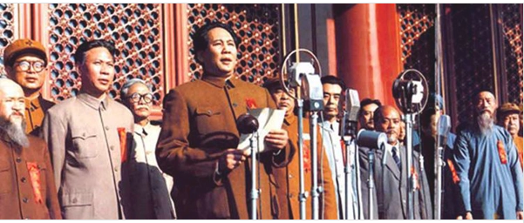
举例： 以《开国大典》、《焦裕禄》讲解党史和为人民服务
《开国大典》是长春电影制片厂出品的革命历史题材剧情片，由李前宽、肖桂云联合执导，古月、孙飞虎主演，于1989年9月21日首映，2019年10月18日，其4K修复版公映 。结合中外历史纲要上册的第25课《人民解放战争》，可以非常深入理解这段波澜壮阔的历史进程。
钟山风雨起苍黄
百万雄师过大江
虎踞龙盘今胜昔
天翻地覆慨而慷
宜将剩勇追穷寇
不可沽名学霸王
天若有情天亦老
人间正道是沧桑

Slide 16
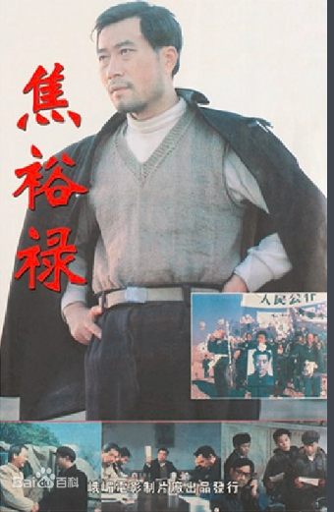
《焦裕禄》是由峨眉电影制片厂出品的一部剧情片，于1990年01月01日在中国内地上映。该片讲述了焦裕禄在兰考工作期间，以坚强的毅力、炽热的情怀带领全县干部群众治理“三害”、战天斗地、撼人心魄的故事。
2014年3月，习近平在河南省兰考县调研指导党的群众路线教育实践活动。在兰考县委常委扩大会议上，习近平吟诵了《念奴娇·追思焦裕禄》，他说：“这首词我是有感而发，直抒胸臆。”

Slide 18
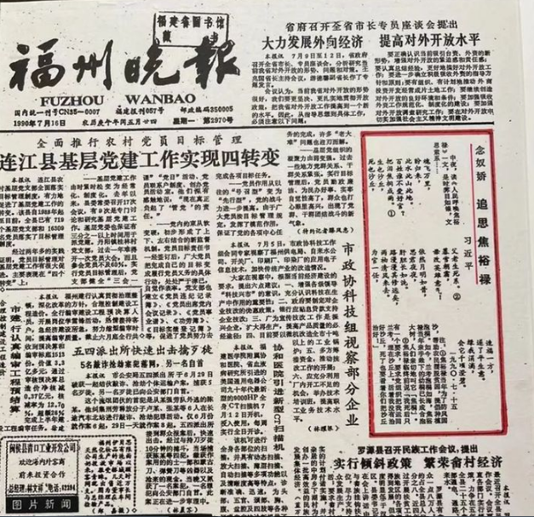
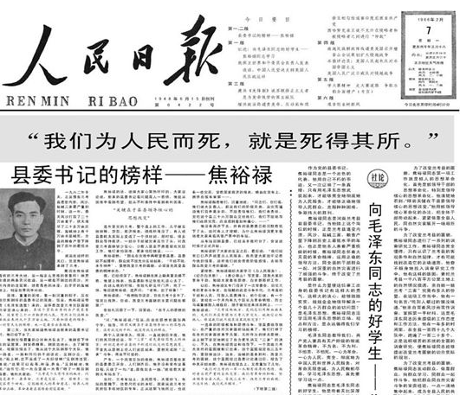

Slide 19
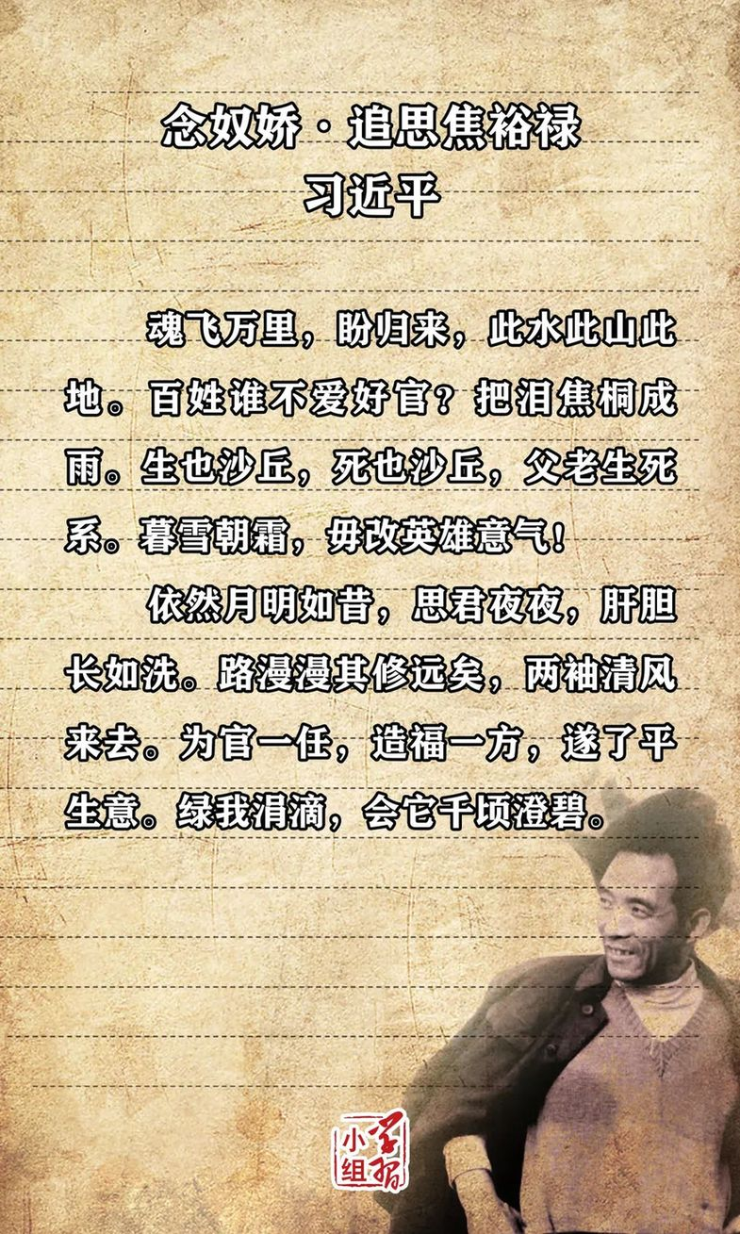
《人民呼唤焦裕禄》一文，出自穆青、冯健和周原3位老记者之手。而更为人熟知的是，1966年2月7日，他们在《人民日报》头版发表的长篇通讯《县委书记的榜样——焦裕禄》。
那年，习近平13岁，上初中一年级。政治课上，老师读到这篇报道时，念着念着就哽咽了，一度讲不下去，捂着眼睛抽泣。习近平回忆：“特别是讲到焦裕禄肝癌最严重时把藤椅给顶破了，我听了很受震撼。”
焦裕禄的精神深刻影响了习近平青少年时期的思想人格，所以用好历史人物故事涵养学生的德育、美育，让他们认识到什么是人间的浩然正气，我们究竟该做一个怎样的人？

Slide 20
五、历史影片的选择原则和课堂实操介绍。
高中历史课堂有着明确的教学目的和要求，要完成高考的成绩得分和德育的教书育人双重作用，所以就决定了我们选择影视资源来帮助教学落实是有一定的原则要求：
1. 要立足于高中历史课本的重难点必备知识。通过影视短片这种历史情境的呈现，让学生能够理解历史事件，通过情境来理解记忆历史知识点。
2. 要立足于学生的基本学情和思想需求。要掌握学生对影片的喜好和主要思想动态，从而针对性选择合适的影视短片。
3. 要选取价值优良、制作精美和史料正确的历史影片。目前网络上各种短片良莠不齐、观点千奇百怪，所以要特别留心选择。
4. 要教会学生明白历史影片和真实历史的区别。要让学生明白：有的短片能够较好地还原历史，而有的短片才存在演义甚至歪曲、篡改，要用批判的清醒眼光来学习。
5. 要合理安排影视短片的时间长短。课堂的时间有限，所以要根据时间选取时长，比如3-5分钟的环节，比如10分钟的环节，要结合学情安排。
6. 老师自身要深入备好视影视短片，设置具体的课堂问题以便深入引导学生。

Slide 21
课堂实操：以大秦帝国一《秦孝公发布求贤令》（优酷搜索）为例
（1） 让学生先观看一遍短片，沉浸式感受历史情境。
（2） 完毕之后，提问学生从短片中看到了什么事件？这个环节的设置非常重要，要引导学生带着思考去观看，而不是“看热闹”一样过了就算了。有了问题的引导，才能把学生的注意力、思考力得以聚焦，锻炼学生的视频阅读理解能力。
（3） 让学生感受和体味秦孝公的《求贤令》。短片中嬴渠梁的文字措辞、朗诵情感和秦国历史相互交融，非常有震撼力，是难得的“演讲经典”，锻炼学生的写作和演说能力。
（4） 让学生思考：为何卫鞅说这是五百年一卷雄文？短片中已经给出了回答，再一次锻炼学生的概括表述能力。并让学生补充自己的回答。
（5） 补充知识点：为何卫鞅后来被称为商鞅？就是因为他在主持变法后又立战功，从而被封为商君，因此被称为商鞅。扩充学生的知识视野。
（6） 由镜头理解为何《过秦论》中说“奋六世之余烈，振长策而御宇内”？

Slide 22
相关引用文献和影视资料
1. 2020年全国高考历史试卷。
2. 人民网教育频道《习近平关注思政教育》。
3. 人民日报和福建日报。
4. 影视剧《大秦帝国》第一部。
5. 影片《开国大典》，1989年版本，古月、孙飞虎主演。
6. 百度百科《哈佛大学电影教学法》。
7. 影片《焦裕禄》1990年版本，李雪健主演。
8. 教材：中外历史纲要上册和历史选择性必修一。
9. 普通高中历史课程标准（2017年版2020年修订）。

